Slide 1
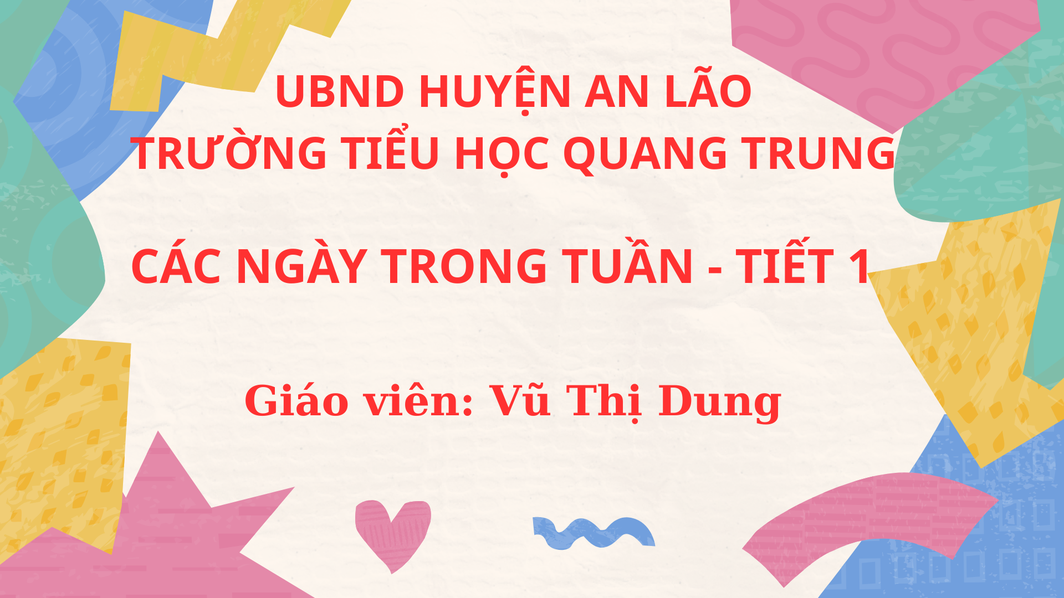

Slide 2

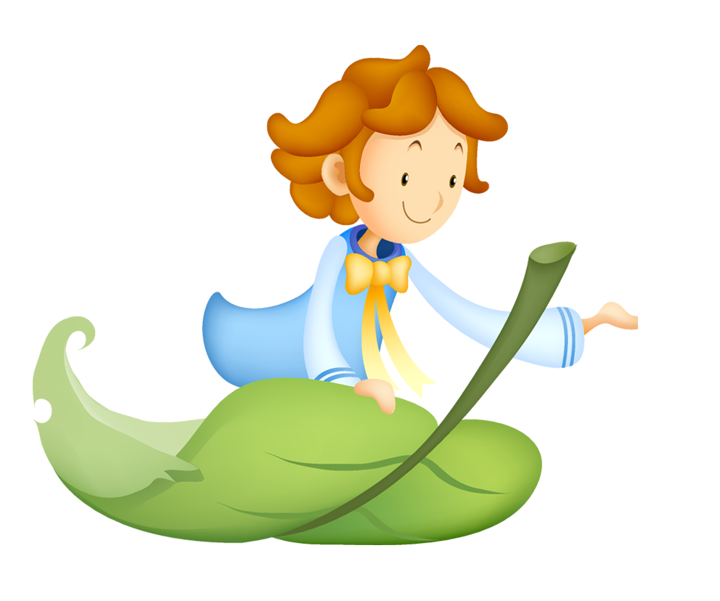
CÁC NGÀY TRONG TUẦN
Trong tuần em đi học vào những ngày nào?
Em được nghỉ những ngày nào?

Slide 3
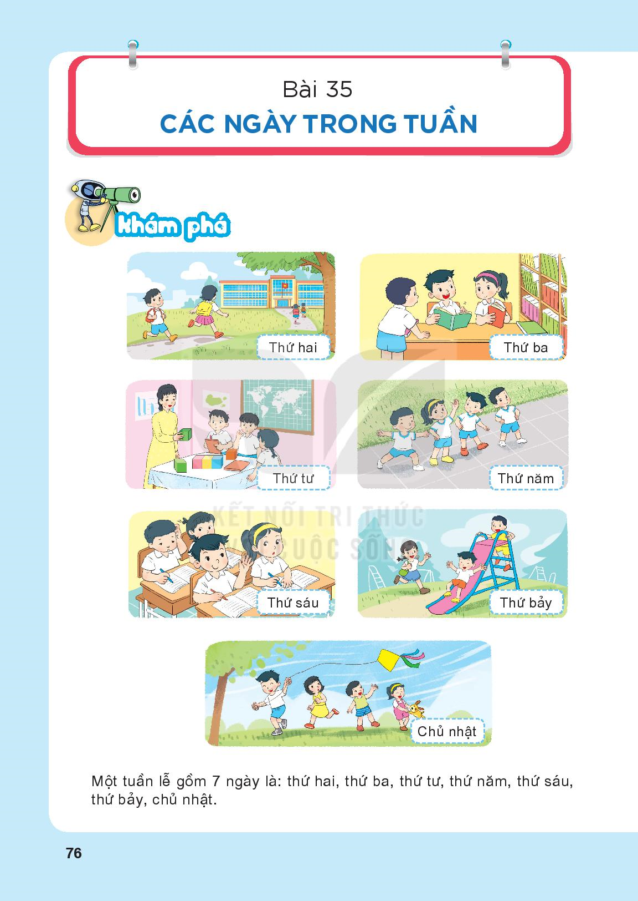
CÁC NGÀY TRONG TUẦN
Em thường làm gì vào ngày chủ nhật?
Em thường làm gì vào ngày thứ ba?
Em thường làm gì vào ngày thứ tư?
Em thường làm gì vào ngày thứ năm?
Em thường làm gì vào ngày thứ sáu?
Em thường làm gì vào ngày thứ bảy?
Em thường làm gì vào ngày thứ hai?

Slide 4

CÁC NGÀY TRONG TUẦN
Một tuần lễ có 7 ngày: thứ hai, thứ ba, thứ năm, thứ sáu, thứ bảy, chủ nhật
Thứ hai là ngày đầu tuần, chủ nhật là ngày cuối tuần

Slide 5
CÁC NGÀY TRONG TUẦN
Hôm qua
Hôm nay
Ngày mai
- Hôm này là ngày … tháng …
- Ngày mai là ngày … tháng …
- Hôm qua là ngày … tháng …

Slide 6

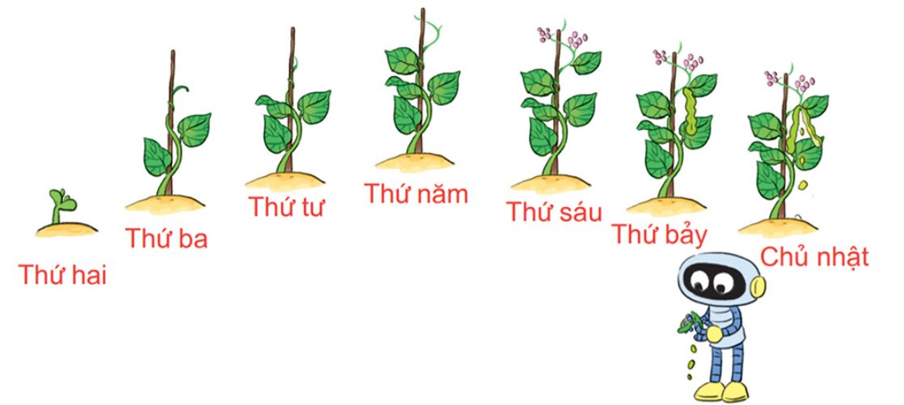
CÁC NGÀY TRONG TUẦN
1
Bạn Rô – bốt trồng một cây đậu thần
Description
Mô tả cây đậu thần qua từng ngày

Slide 7
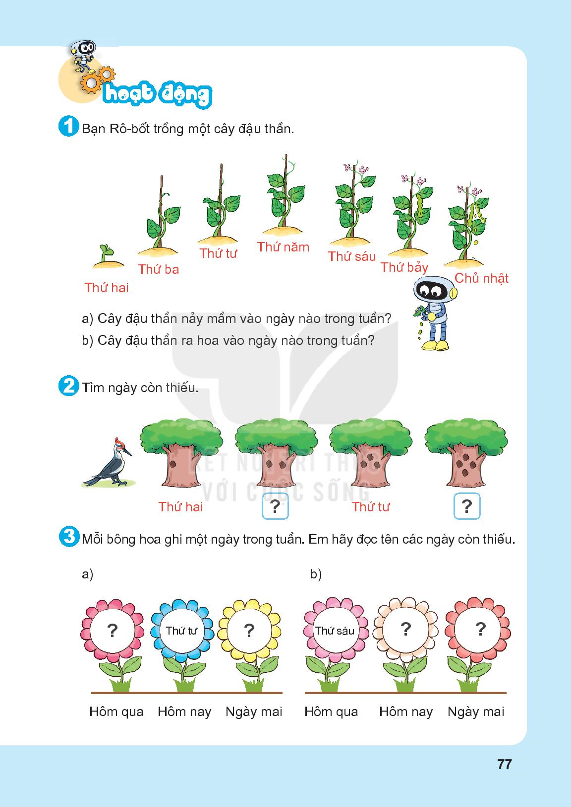
CÁC NGÀY TRONG TUẦN
1
Bạn Rô – bốt trồng một cây đậu thần
Description
a) Cây đậu thần nảy mầm vào ngày nào trong tuần?
Thứ Hai

Slide 8
CÁC NGÀY TRONG TUẦN
1
Bạn Rô – bốt trồng một cây đậu thần
Description
b) Cây đậu thần ra hoa vào ngày nào trong tuần?
Thứ Sáu

Slide 9
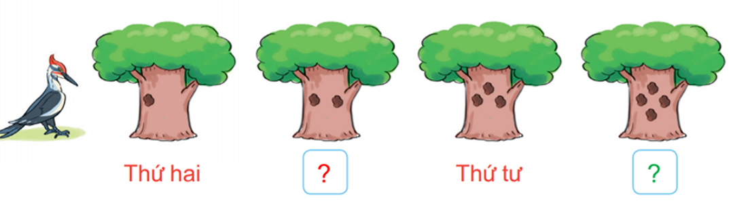
CÁC NGÀY TRONG TUẦN
2
Tìm ngày còn thiếu
Description
Thứ Ba
Thứ Tư
Thứ Năm
Thứ Hai
?
?

Slide 10
CÁC NGÀY TRONG TUẦN
3
Mỗi bông hoa được ghi các ngày trong tuần. Em hãy đọc tên các ngày còn thiếu
A
B
Description

Slide 11
CÁC NGÀY TRONG TUẦN
3
Mỗi bông hoa được ghi các ngày trong tuần. Em hãy đọc tên các ngày còn thiếu
A
Thứ Ba
Thứ Tư
Thứ Năm
Description

Slide 12
CÁC NGÀY TRONG TUẦN
3
Mỗi bông hoa được ghi các ngày trong tuần. Em hãy đọc tên các ngày còn thiếu
B
Thứ sáu
Thứ Bảy
Chủ nhật
Description

Slide 13


